Slide 1
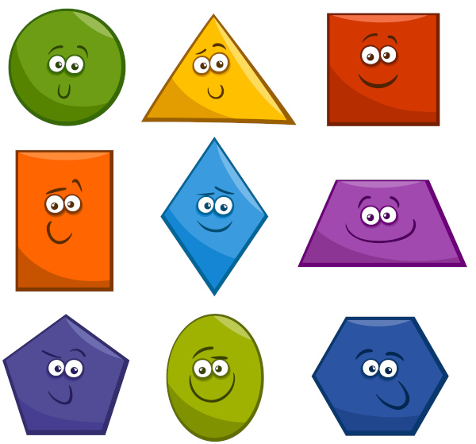
What do you want？

Slide 2
What color？

Slide 3
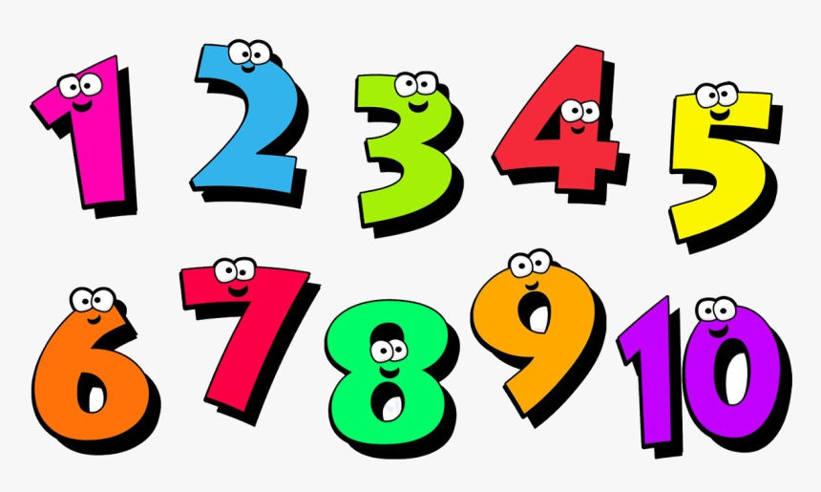
How many？

Slide 4
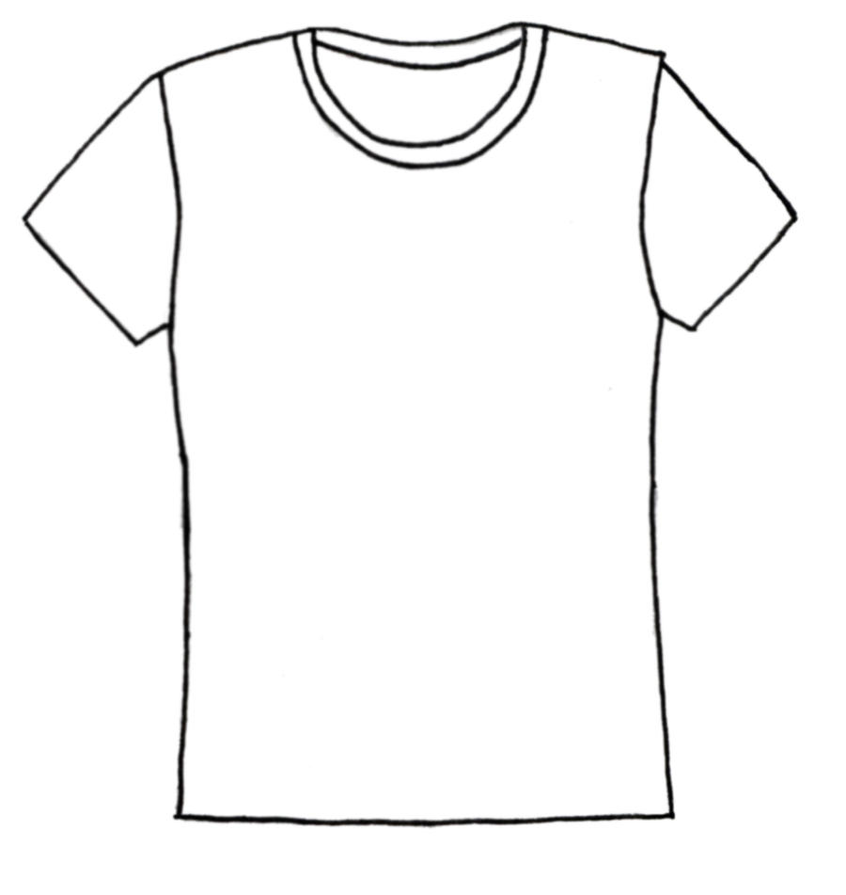

Slide 5
What do you want？

Slide 6
What color？

Slide 7
How many？

Slide 9
What do you want？

Slide 10
What color？

Slide 11
How many？

Slide 13
What do you want？

Slide 14
What color？

Slide 15
How many？

Slide 17
What do you want？

Slide 18
What color？

Slide 19
How many？

Slide 21
What do you want？

Slide 22
What color？

Slide 23
How many？

Slide 25
What do you want？

Slide 26
What color？

Slide 27
How many？

Slide 29
What do you want？

Slide 30
What color？

Slide 31
How many？

Slide 33
What do you want？

Slide 34
What color？

Slide 35
How many？

Slide 37
What do you want？

Slide 38
What color？

Slide 39
How many？

Slide 41
What do you want？

Slide 42
What color？

Slide 43
How many？

Slide 45
What do you want？

Slide 46
What color？

Slide 47
How many？

Slide 49
What do you want？

Slide 50
What color？

Slide 51
How many？

Slide 53
What do you want？

Slide 54
What color？

Slide 55
How many？

Slide 57
What do you want？

Slide 58
What color？

Slide 59
How many？

Slide 61
What do you want？

Slide 62
What color？

Slide 63
How many？

Slide 65
What do you want？

Slide 66
What color？

Slide 67
How many？

Slide 69
What do you want？

Slide 70
What color？

Slide 71
How many？

